Slide 1
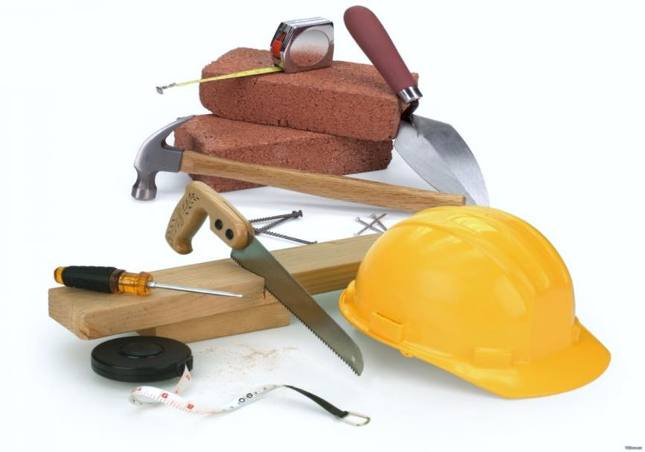
Филиал ГБОУ РХ СПО «Черногорский горно – строительный техникум
Методическая разработка внеклассного мероприятия по теме:
«Есть такая профессия строитель»
Разработали:
Мастер п/о Соловьева И.В.
Мастер п/о Ужакина О.Н.
г. Абаза 2013г.

Slide 2
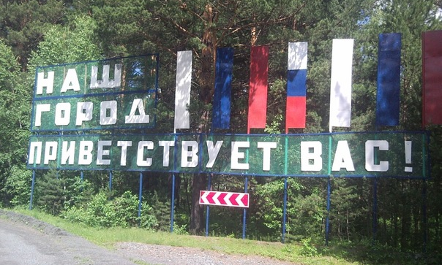

Slide 3
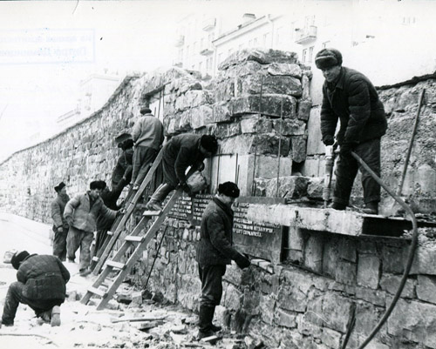
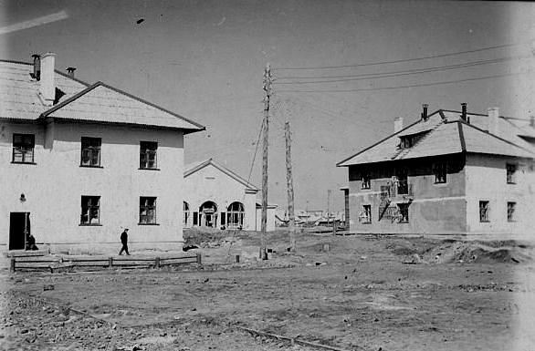
Строитель – профессия!
Строитель – призвание!

Slide 4
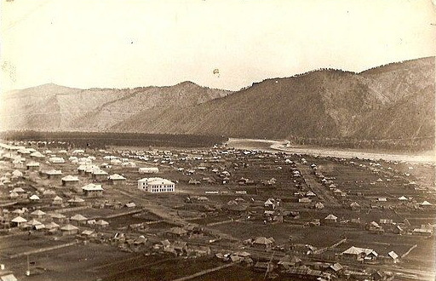
Абаза в 60-х годах

Slide 5
История Абазы начинается с 1768 года – времени создания казачьей заимки Большой луг. Затем был создан Абаканский железоделательный завод с поселением, получившем в 1867 году статус «Абаканозаводской деревни», а в 1921 был переименован в село Абаза.
Статус города районного подчинения был присвоен Абазе лишь в 1966 году.

Slide 6
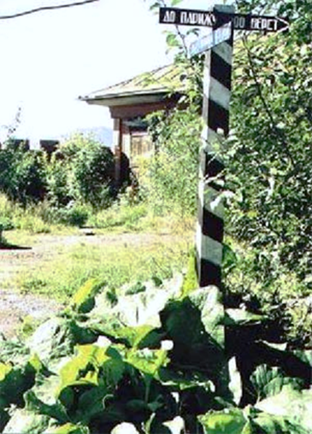
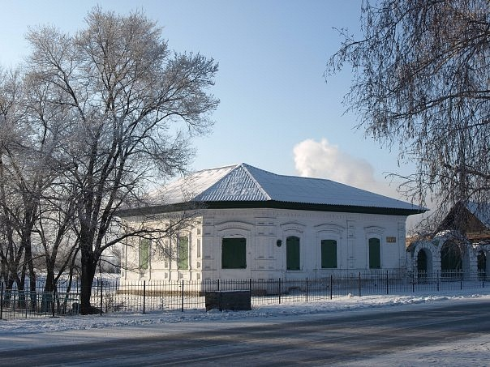
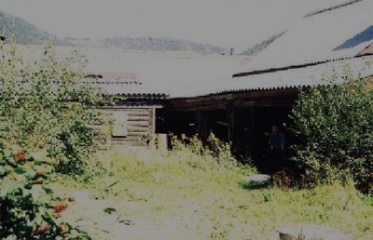
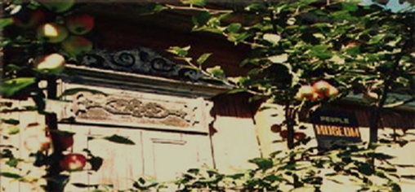
Музей, старинная усадьба купца Кипреева

Slide 7
Старинная усадьба купца Кипреева
в 1988 году решением Городского совета города Абазы усадьба Кипреева была объявлена памятником истории и культуры, охраняемым государством.
Итак, в 2003 году воплотилась мечта многих горожан – в усадьбе был открыт музей. Это настоящий храм истории не только города, но и всей Сибири.

Slide 8
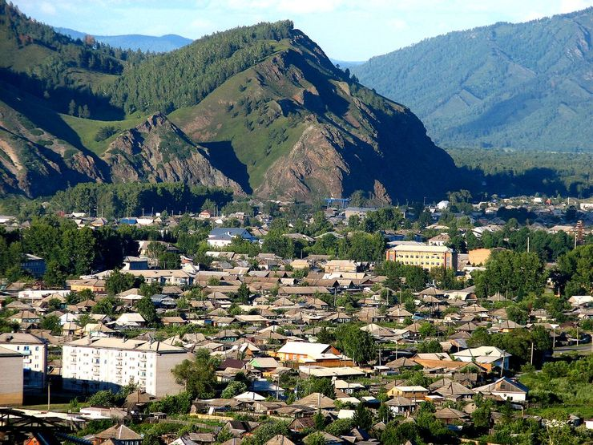
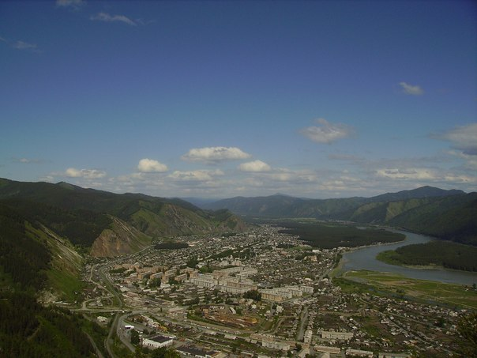
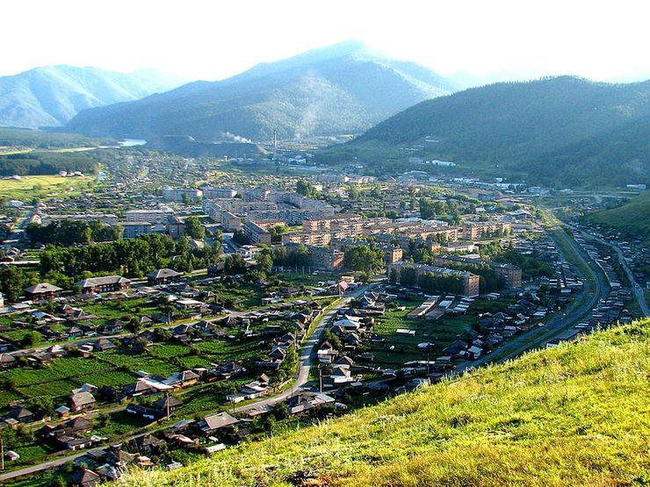
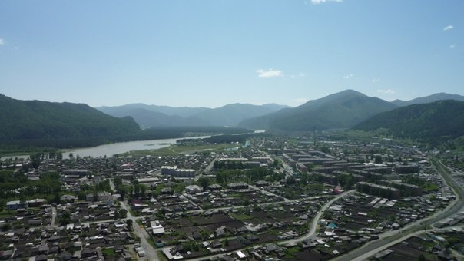
Абаза - Жемчужина Хакасии

Slide 9
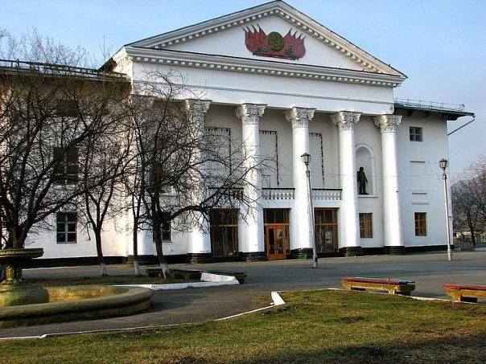
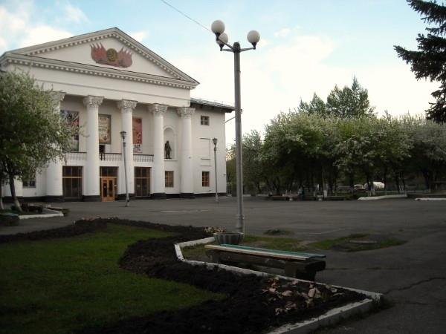
Дом культуры
«Каков строитель, такова и обитель»

Slide 10
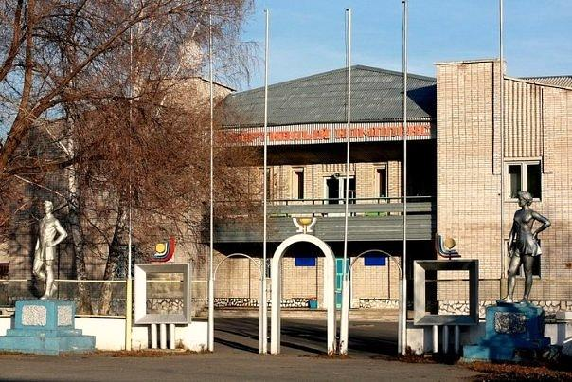
Спортивный комплекс «Горняк»

Slide 11
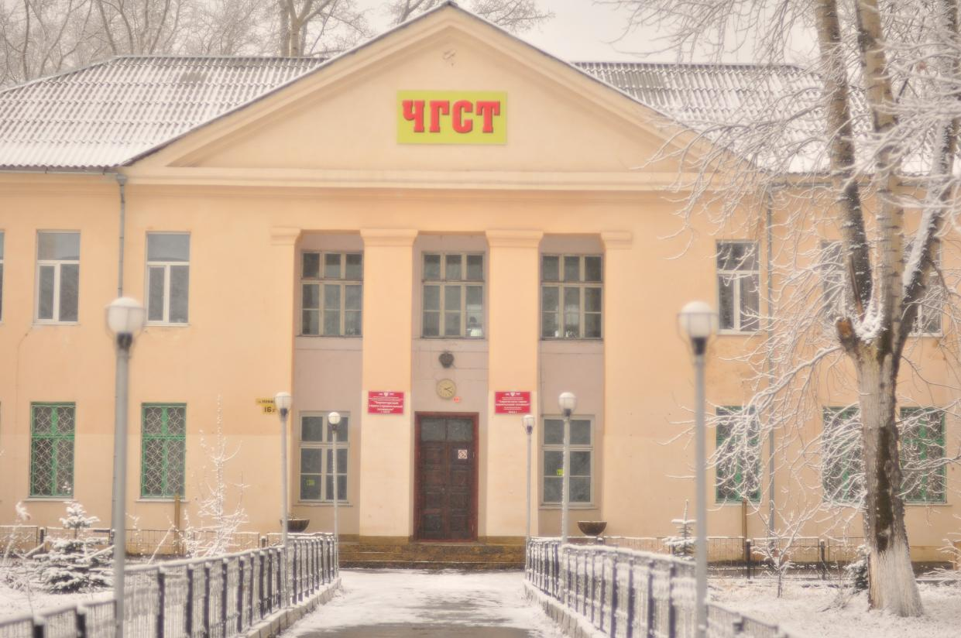
Черногорский горно – строительный техникум» в г. Абазе

Slide 12
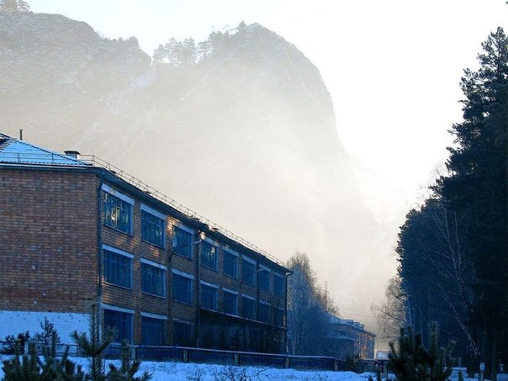
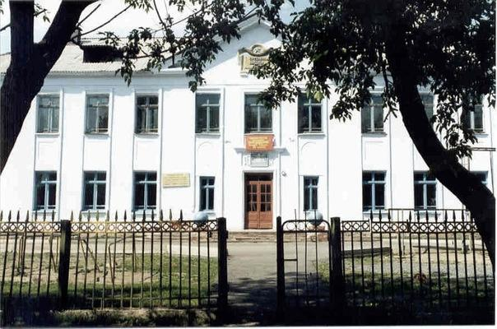
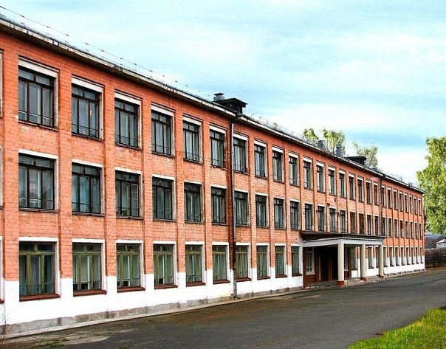
АСОШ №50
Школы
АСОШ №5
АСОШ №49

Slide 13
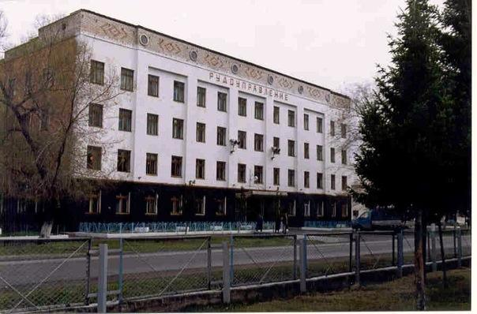
Абаканское Рудо-Управление

Slide 14
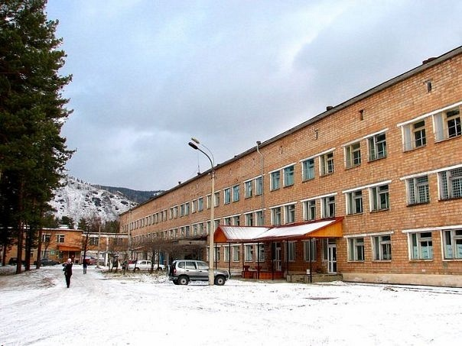
Городская Поликлиника

Slide 15
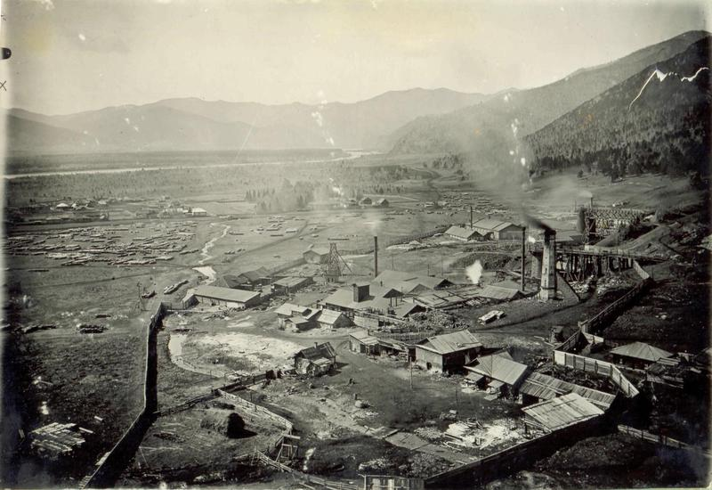
ТЭЦ

Slide 16
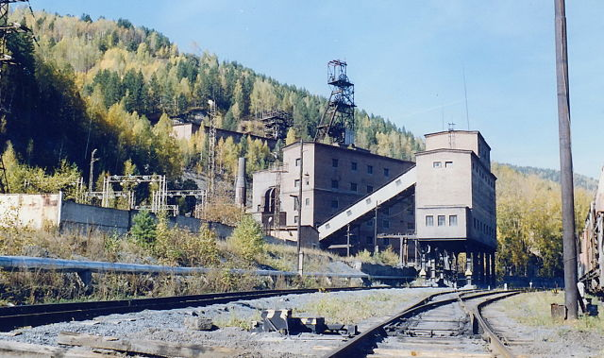
Обогатительная фабрика

Slide 17
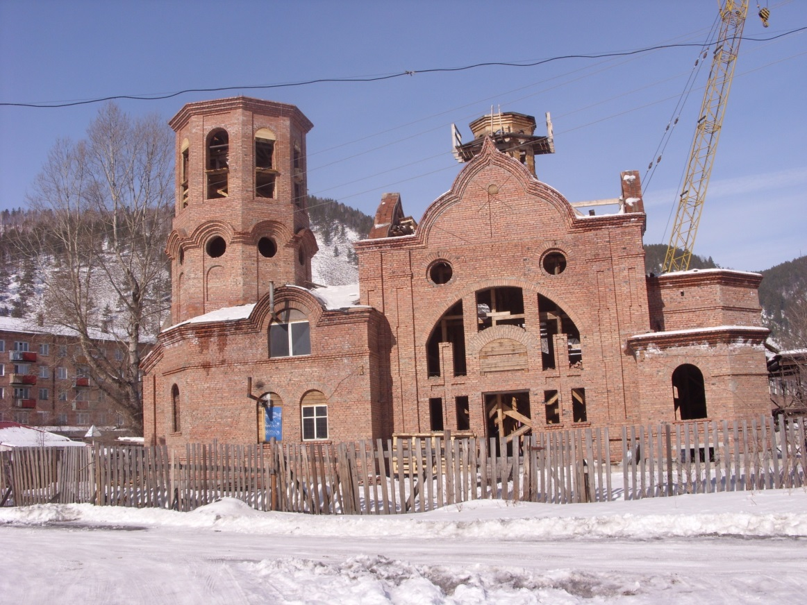
Строительство храма

Slide 18
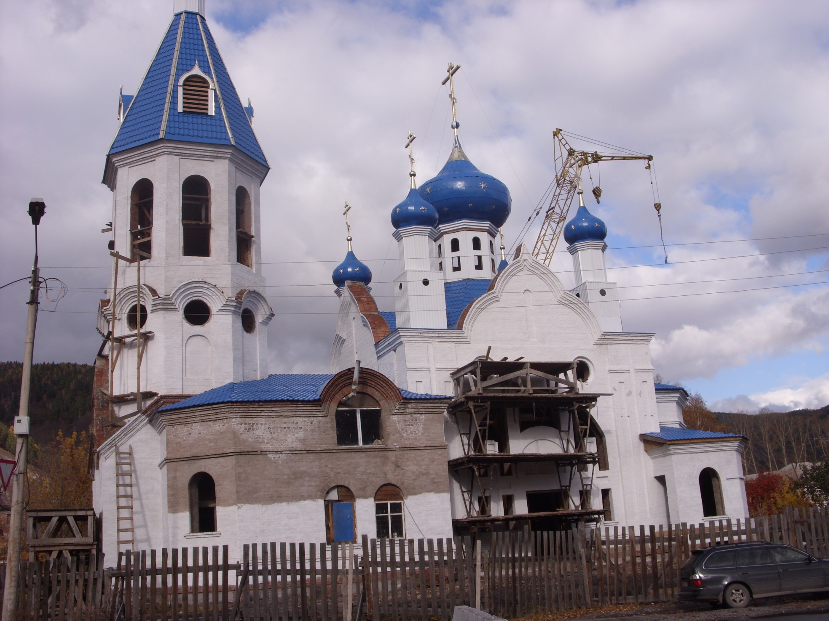

Slide 19
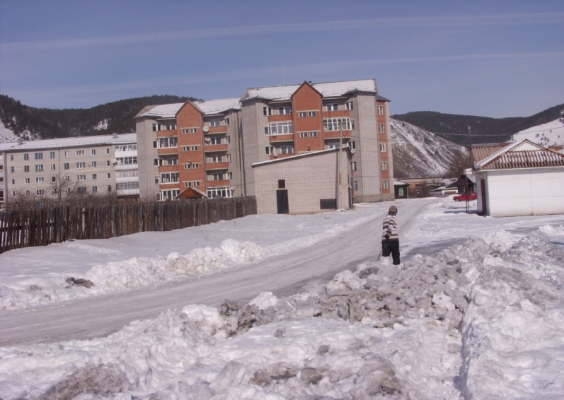
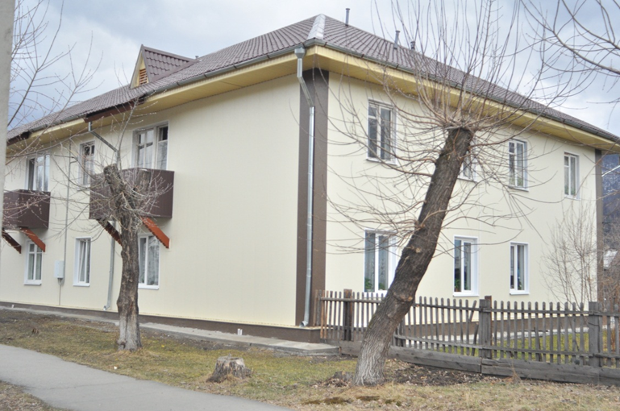
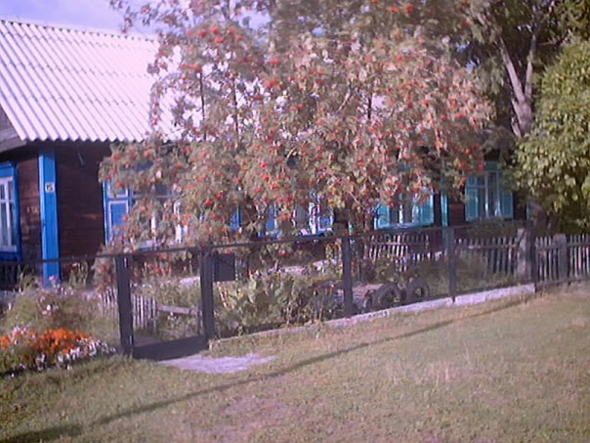
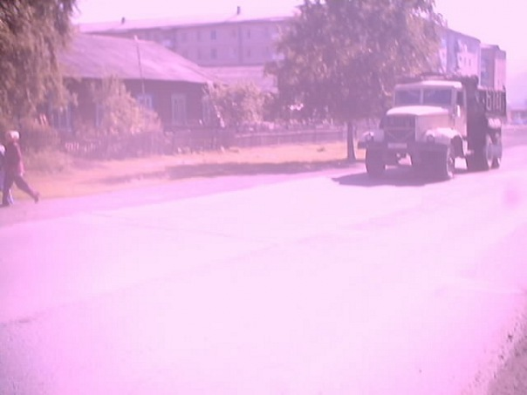
Частичка Города

Slide 20
Спасибо за внимание !

